Slide 1
CHÍNH TẢ

Slide 2
KHỞI ĐỘNG

Slide 3
Cùng viết
Huân chương Sao vàng
Huân chương Quân công
Huân chương Lao động

Slide 4


Huân chương Sao vàng
Huân chương Quân công
Huân chương Lao động
Đây là những huân chương như thế nào? Dành tặng cho ai?

Slide 5

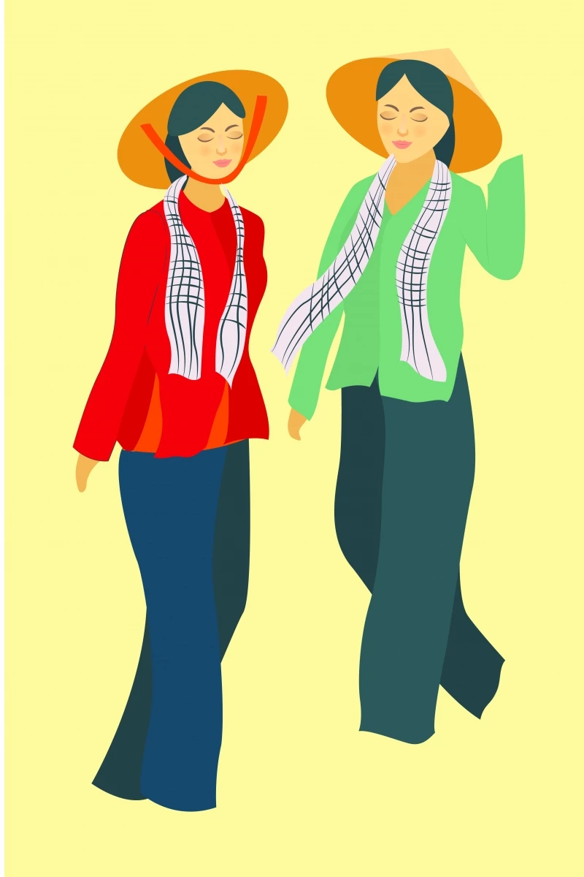
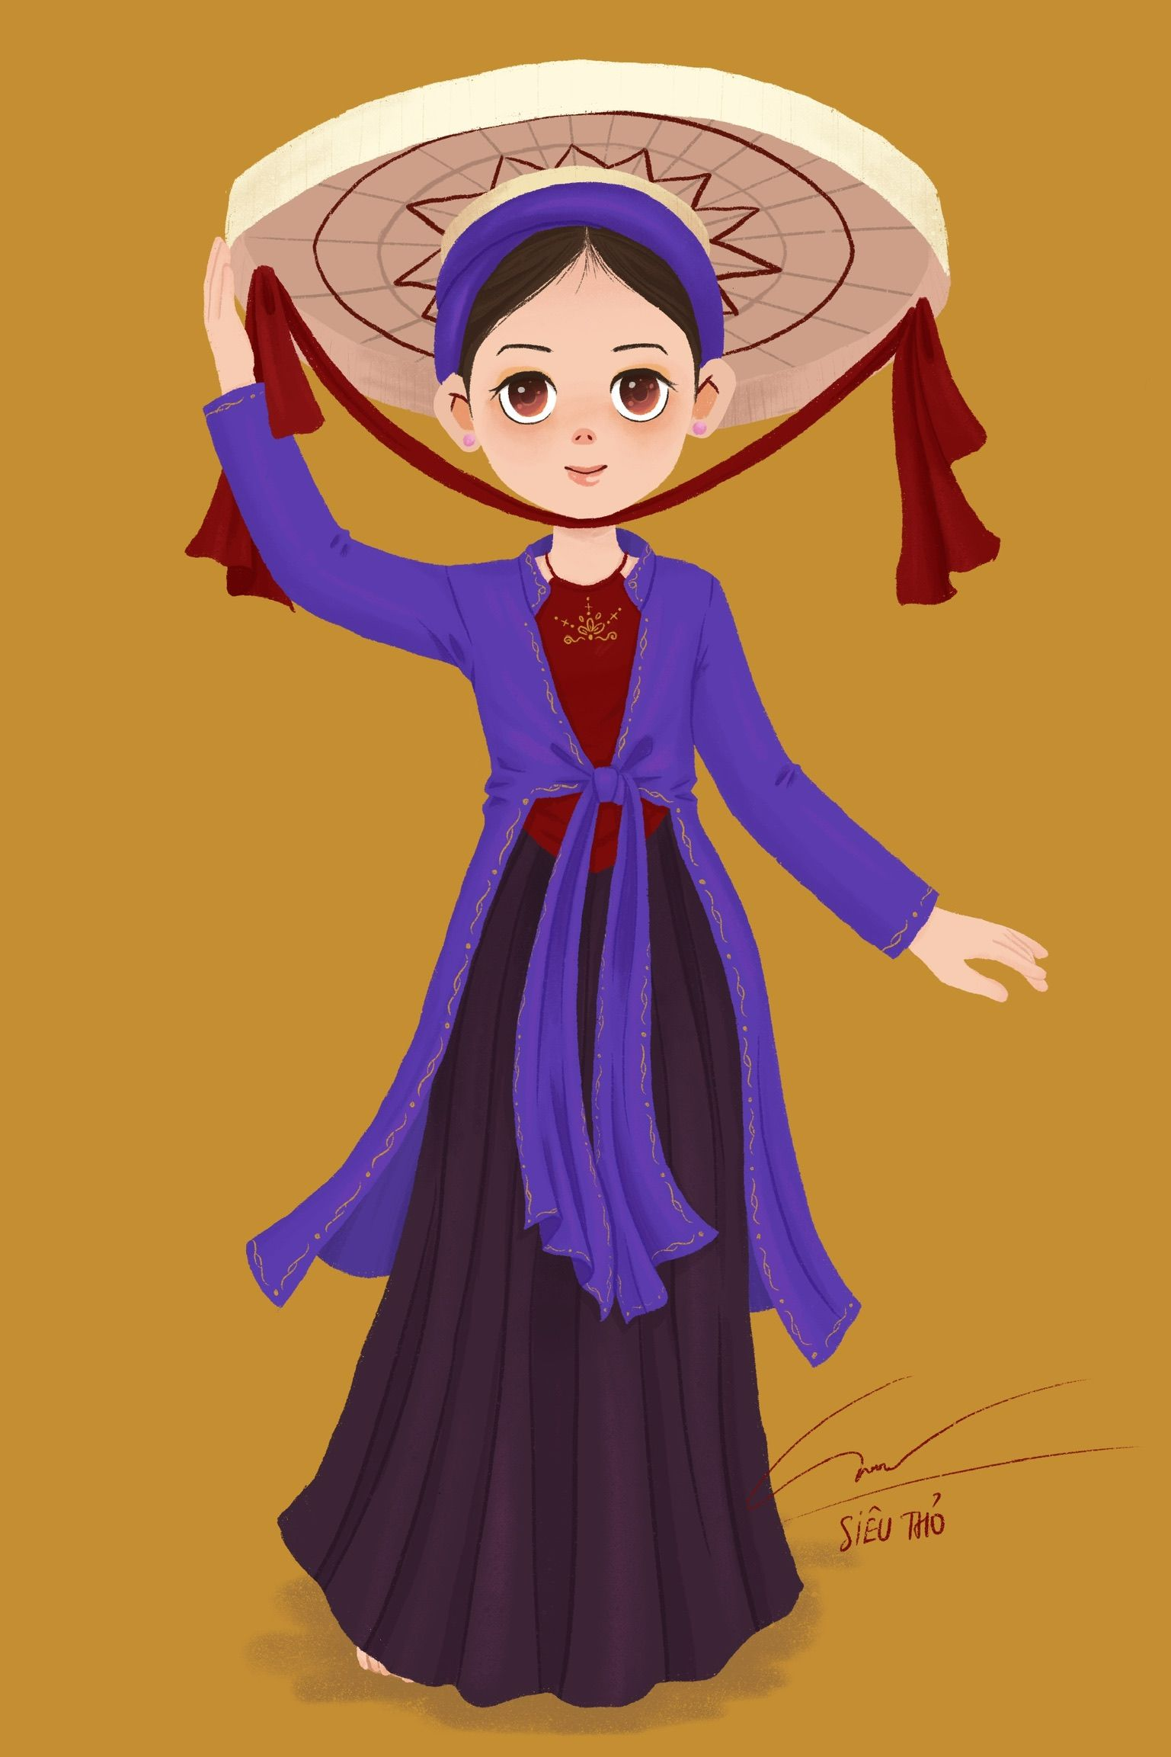
Chính tả
Tà áo dài
Việt Nam
(Luyện tập viết hoa)

Slide 6



Chính tả
(Luyện tập viết hoa)

Slide 7
Yêu cầu cần đạt
Yêu cầu cần đạt
Nghe – viết đúng bài chính tả, trình bày đúng hình thức bài văn.
Viết hoa đúng tên các danh hiệu, giải thưởng, huy chương, kỉ niệm chương.

Slide 8
1
Tìm hiểu bài viết
Tìm hiểu bài viết

Slide 9

Tà áo dài Việt Nam
Áo dài phụ nữ có hai loại: áo tứ thân và áo năm thân. Phổ biến hơn là áo tứ thân, được may từ bốn mảnh vải, hai mảnh sau ghép liền ở giữa sống lưng. Đằng trước là hai vạt áo, không có khuy, khi mặc bỏ buông hoặc buộc thắt vào nhau. Áo năm thân cũng may như áo tứ thân, chỉ có điều vạt trước phía trái may ghép từ hai thân vải, thành ra rộng gấp đôi vạt phải.
Từ những năm 30 của thế kỉ XX, chiếc áo dài cổ truyền được cải tiến dần thành chiếc áo tân thời.
Theo TRẦN NGỌC THÊM

Slide 10
Đặc điểm của hai loại áo dài cổ truyền của phụ nữ Việt Nam. Từ những năm 30 của thế kỉ XX, chiếc áo dài cổ truyền đã được cải tiến thành chiếc áo dài tân thời.
Đoạn văn kể về điều gì?

Slide 11
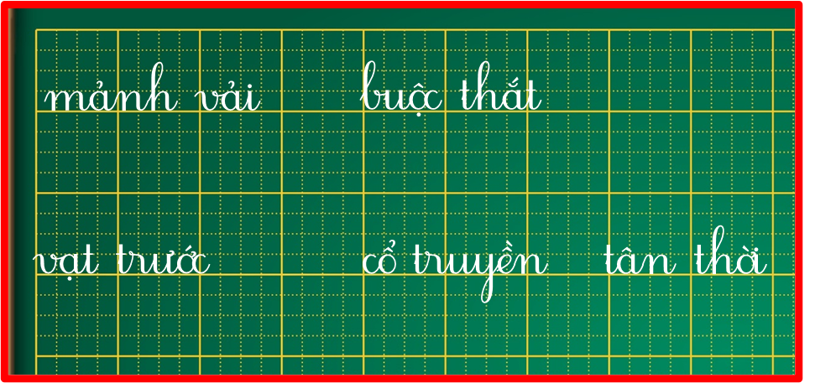
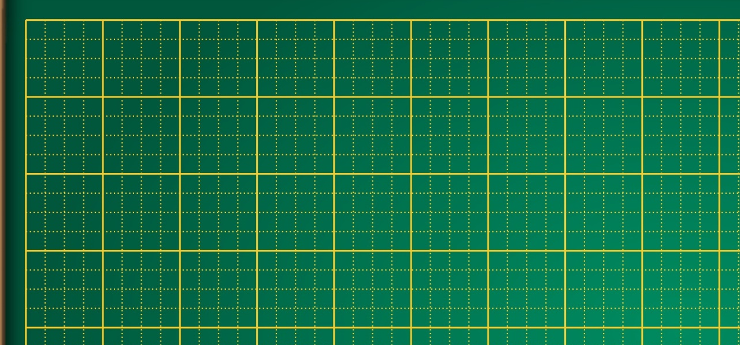
Luyện viết từ khó
Luyện viết từ khó
mảnh vải
buộc thắt
vạt trước
cổ truyền
tân thời

Slide 12
Lưu ý
XX
30

Slide 13
2
Nghe – viết
Nghe – viết

Slide 14


1. Lưng thẳng, không tì vào bàn.
2. Đầu hơi cúi, mắt cách vở khoảng 25cm.
3. Tay trái tì nhẹ lên mép vở.
4. Hai chân để thoải mái song song dưới gầm bàn.

Slide 15
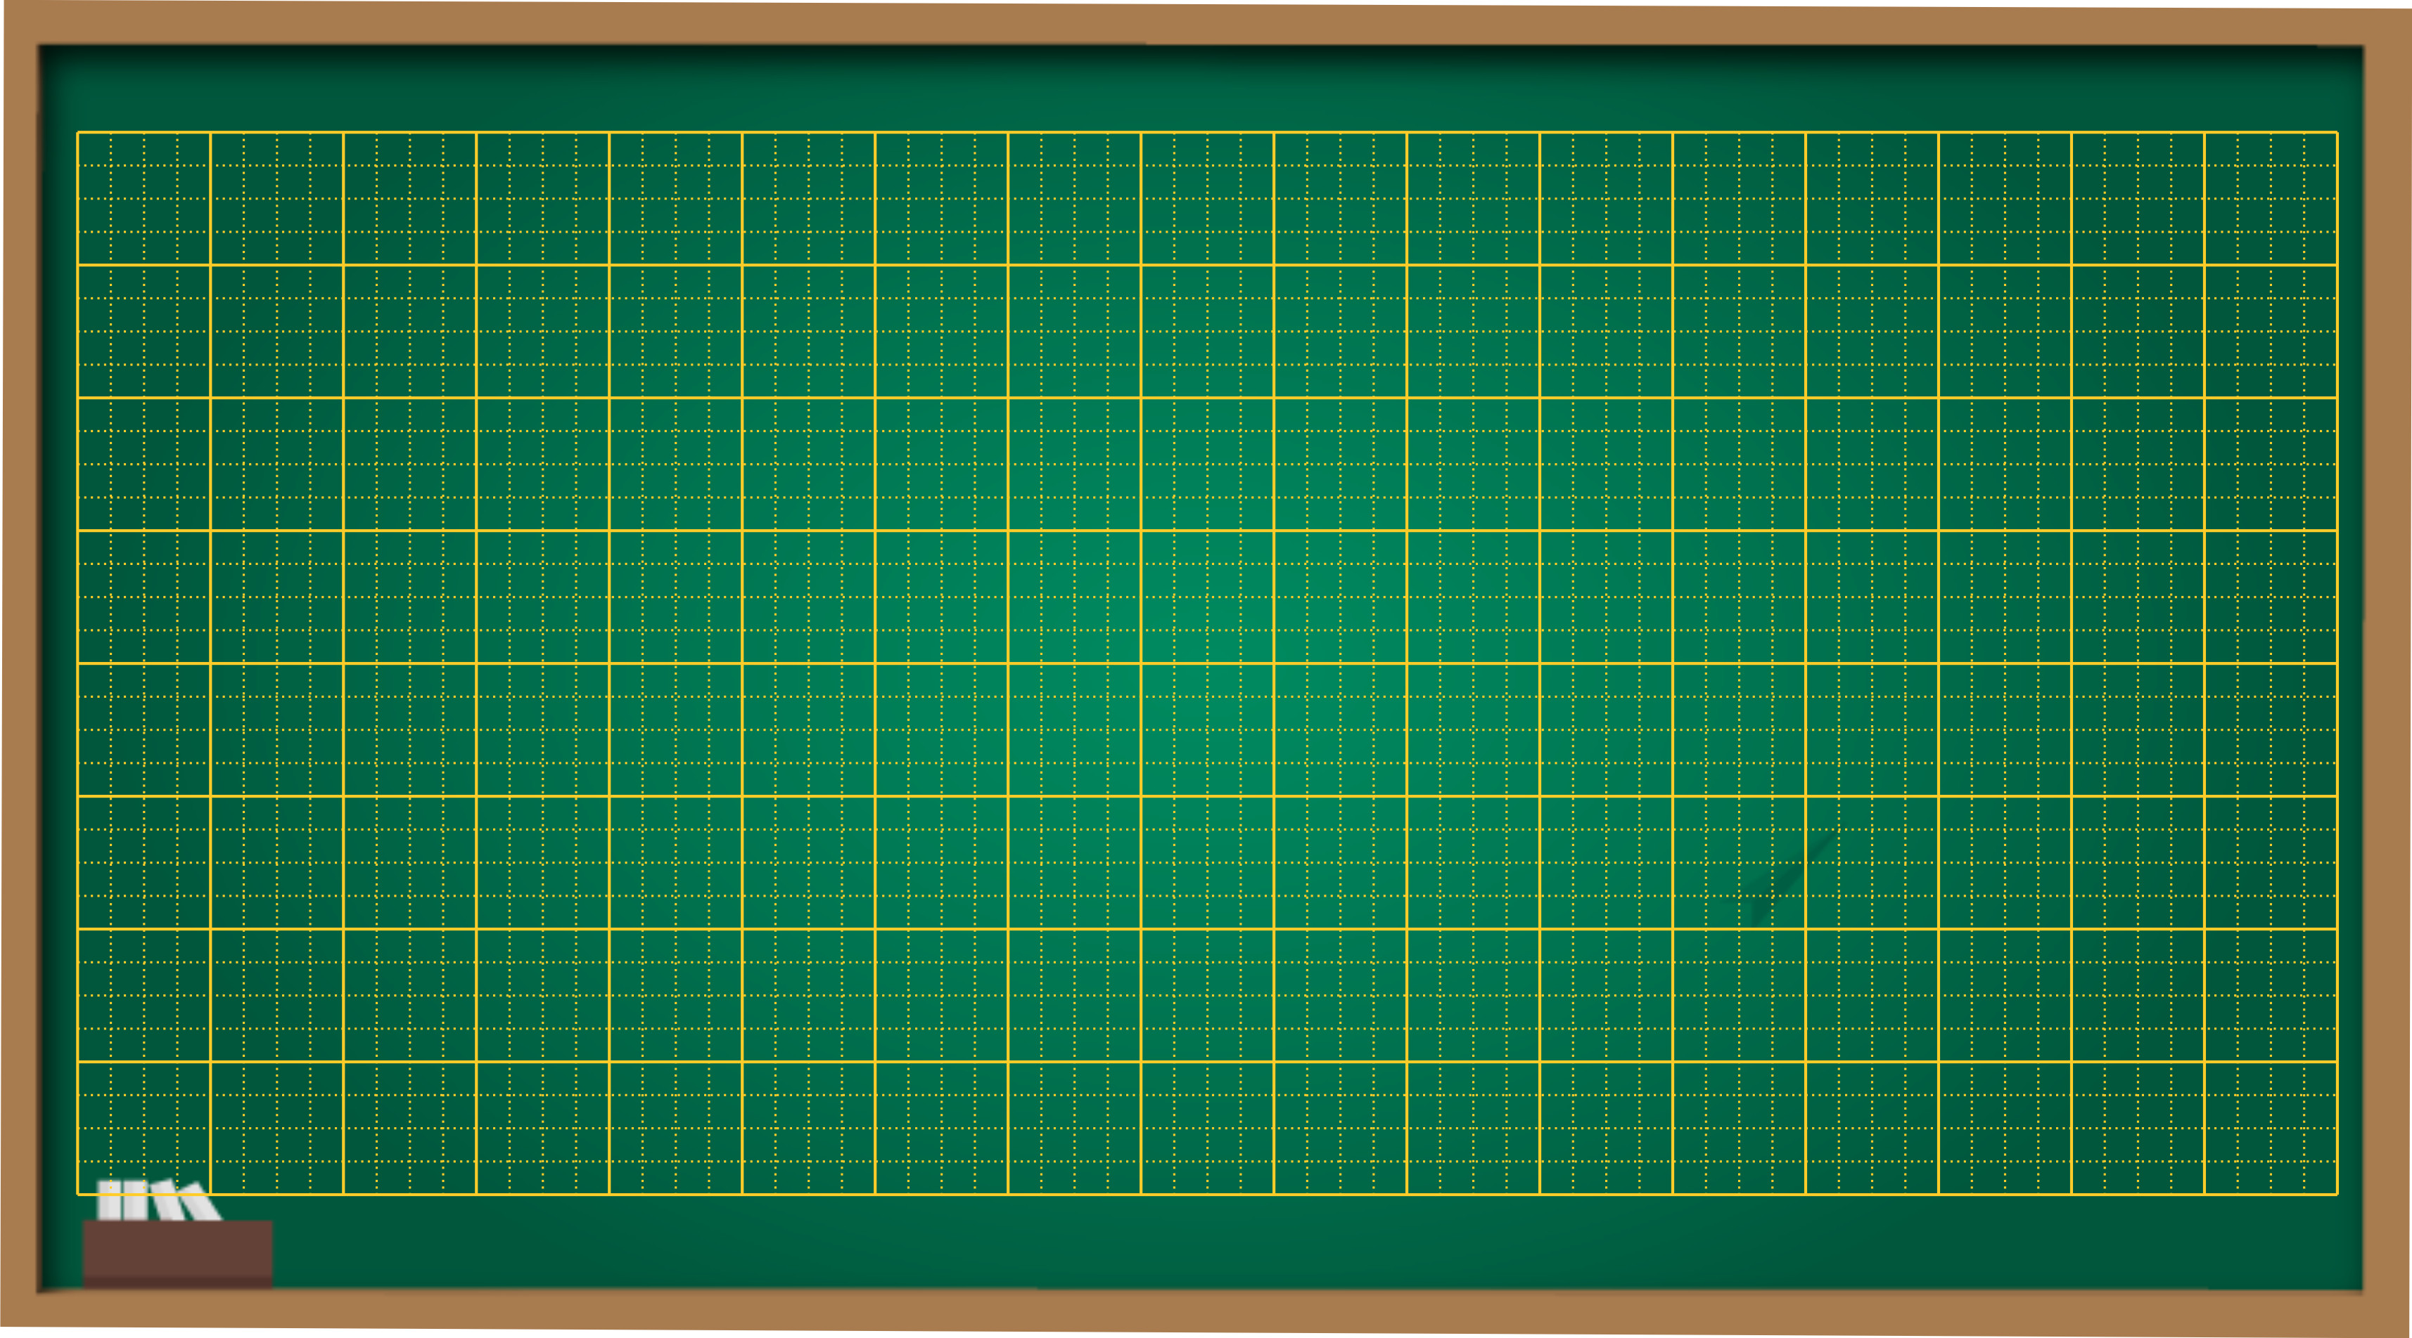
Thứ …, ngày … tháng 4 năm 2022
Chính tả:
Nghe viết:
Tà áo dài Việt Nam
lỗi

Slide 16
SOÁT LỖI

Slide 17
Tà áo dài Việt Nam
Áo dài phụ nữ có hai loại: áo tứ thân và áo năm thân. Phổ biến hơn là áo tứ thân, được may từ bốn mảnh vải, hai mảnh sau ghép liền ở giữa sống lưng. Đằng trước là hai vạt áo, không có khuy, khi mặc bỏ buông hoặc buộc thắt vào nhau. Áo năm thân cũng may như áo tứ thân, chỉ có điều vạt trước phía trái may ghép từ hai thân vải, thành ra rộng gấp đôi vạt phải.
Từ những năm 30 của thế kỉ XX, chiếc áo dài cổ truyền được cải tiến dần thành chiếc áo tân thời.
Theo TRẦN NGỌC THÊM

Slide 18
Bài tập vận dụng
Bài tập vận dụng

Slide 19

02
Xếp các tên huy chương, danh hiệu và giải thưởng nêu trong ngoặc đơn vào dòng thích hợp. Viết lại các tên ấy cho đúng:
Có xếp đúng tên huy chương, danh hiệu, giải thưởng không?
Tiêu chuẩn
Viết hoa có đúng không?

Slide 20
Giải nhất: Huy chương Vàng
a) Giải thưởng trong các kì thi văn hóa, văn nghệ, thể thao
Giải nhì: Huy chương Đồng
Giải ba: Huy chương Bạc
Danh hiệu cao quý nhất: Nghệ sĩ Nhân dân
b) Danh hiệu dành cho các nghệ sĩ tài năng
Danh hiệu cao quý: Nghệ sĩ Ưu tú
Cầu thủ, thủ môn xuất sắc nhất: Đôi giày Vàng, Quả bóng Vàng.
c) Danh hiệu dành cho cầu thủ, thủ môn bóng đá xuất sắc hằng năm.
Cầu thủ, thủ môn xuất sắc: Đôi giày
Bạc, Quả bóng Bạc.

Slide 21

03
Viết lại tên các danh hiệu, giải thưởng, huy chương và kỉ niệm chương được in nghiêng dưới đây cho đúng:
a) Để tôn vinh các nhà giáo, những người có công với thế hệ trẻ, Nhà nước đã dành cho họ những phần thưởng tinh thần cao quý: các danh hiệu Nhà giáo nhân dân, nhà giáo Ưu tú, Kỉ niệm chương vì sự nghiệp giáo dục, kỉ niệm chương Vì sự nghiệp bảo vệ và chăm sóc trẻ em Việt Nam.
a) Để tôn vinh các nhà giáo, những người có công với thế hệ trẻ, Nhà nước đã dành cho họ những phần thưởng tinh thần cao quý: các danh hiệu Nhà giáo Nhân dân, Nhà giáo Ưu tú, Kỉ niệm chương Vì sự nghiệp giáo dục, Kỉ niệm chương Vì sự nghiệp bảo vệ và chăm sóc trẻ em Việt Nam.

Slide 22
03
Viết lại tên các danh hiệu, giải thưởng, huy chương và kỉ niệm chương được in nghiêng dưới đây cho đúng:
b) Đặng Ngọc Dương là học sinh khối chuyên Vật lí trường Đại học Khoa học Tự nhiên (Đại học Quốc gia Hà Nội). Năm học lớp 11, em đoạt huy chương đồng Toán quốc tế. Năm học lớp 12, trong kì thi quốc gia môn Vật lí, em đoạt giải ba. Nhưng ngay sau đó, tại kì thi Vật lí quốc tế, một mình em đoạt cả giải nhất tuyệt đối, huy chương vàng và giải nhất về thực nghiệm.
b) Đặng Ngọc Dương là học sinh khối chuyên Vật lí trường Đại học Khoa học Tự nhiên (Đại học Quốc gia Hà Nội). Năm học lớp 11, em đoạt Huy chương Đồng Toán quốc tế. Năm học lớp 12, trong kì thi quốc gia môn Vật lí, em đoạt giải ba. Nhưng ngay sau đó, tại kì thi Vật lí quốc tế, một mình em đoạt cả Giải nhất tuyệt đối, Huy chương Vàng và Giải nhất về thực nghiệm.

Slide 23

DẶN DÒ
Hoàn thành bài tập, sửa lại các lỗi sai
Ôn tập cách viết tên các danh hiệu, giải thưởng, huy chương và kỉ niệm chương.

Slide 24
Tạm biệt các em!

